Slide 1
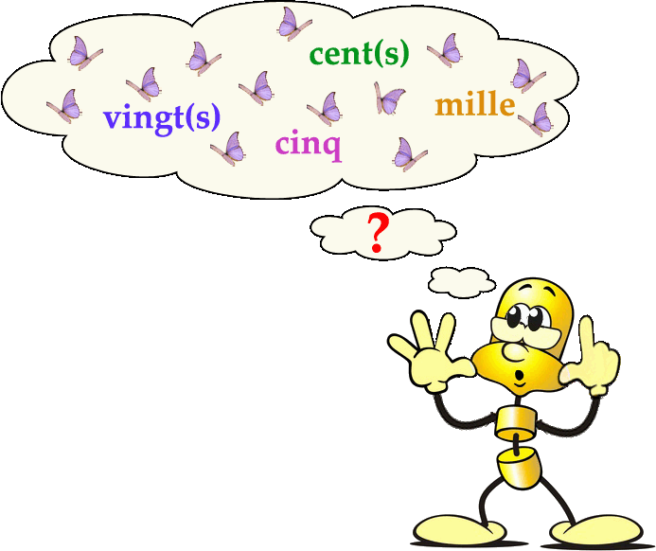
Les adjectifs numéraux
Présenté par Krystel Beaulieu-Thibault
Et remis à Martine Théberge

Slide 2
Il y a deux types d’adjectifs numéraux
Les adjectifs numéraux cardinaux
Les adjectifs numéraux ordinaux

Slide 3
Les adjectifs numéraux ordinaux
Ils expriment un rang.
Ils sont formés avec l’ajout du suffixe “ième” aux cardinaux correspondants (dix=dixième, cent=centième, etc.).
Il ne faut pas les confondre avec les adverbes numéraux qui sont aussi dérivés de ces formes- deuxièmement, dixièmement, etc.
Ils s’accordent avec le nom qu’ils qualifient (Les centièmes parties).
On rattache aux ordinaux les noms: simple, double, triple, quadruple, centuple, dizaine, centaine, etc.

Slide 4
Quelques exemples d’adjectifs numéraux ordinaux
C’est la cinquième fois qu’elle lui répète cette phrase.
La première personne à arriver gagnera.

Slide 5
Les adjectifs numéraux cardinaux
Ils peuvent être de forme simple (trois, quatre, cinq).
Il peuvent être de forme complexe (trente-cinq, quarante-deux).
Pour les complexes, on place un trait d’union à ceux qui sont plus petit que cent, sauf s’ils sont joint par “et”.
Ils sont invariables à troise exceptions près ( “un” qui varie de genre, “cent” et “vingt” varie en nombre).
“Cent” et “vingt” s’écrivent avec un “s” lorsqu’ils sont multipliés et qu’ils terminent le nombre.

Slide 6
Quelques exemples d’adjectifs numéraux cardinaux
Il m’a demandé d’amener trois cents dollars pour payer mon appartement.
Je t’ai donné quatre-vingt tois dollars pour payer ce jeu rare.
Je sais que tu as quatre-vingts dollars dans tes poches.
Cet appartement coûte six cent dix dollar par mois.

